Slide 1
SIGURNOST U SVIJETU INTERNETA I MOBILNIH TELEFONA
Gorana Bilušić
dipl. psiholog
OŠ Jurja Šižgorića

Slide 2
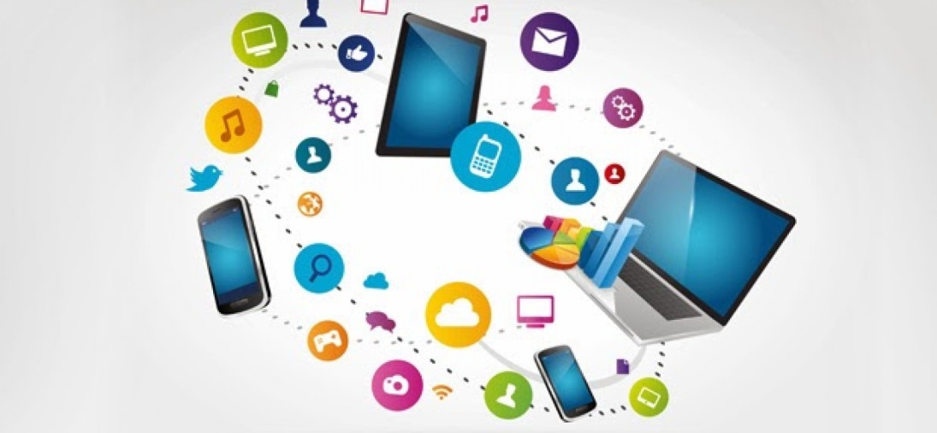
.
INTERNET je svjetska komunikacijska mreža.
- na njemu se sve odvija međusobnom komunikacijom
- kao što korisnici komuniciraju jedni s drugima putem elektronske pošte (e-mail) ili chata, tako i računala komuniciraju međusobno, što nam omogućuje posjećivanje stranica, slanje i primanje elektronske pošte i sve ostalo što radimo na internetu

Slide 3
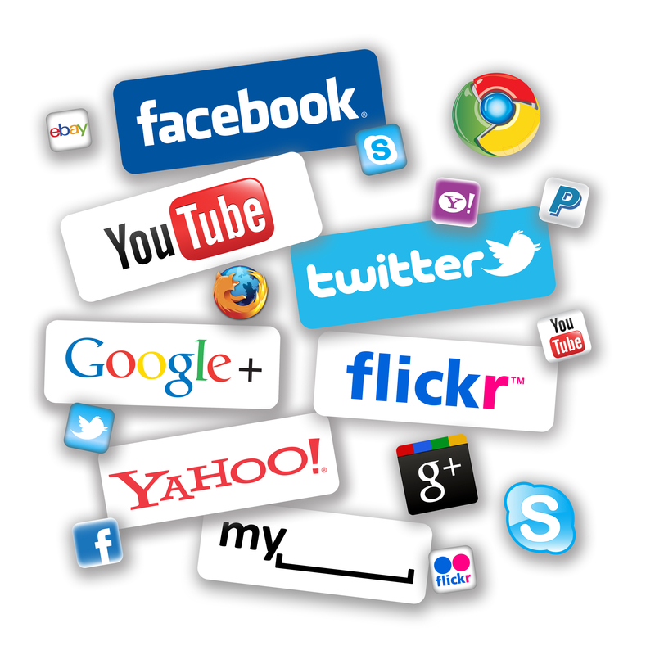
Što kaže statistika? (2013. god.)
Istraživanje koje je provela Poliklinika za zaštitu djece grada Zagreba, u kojem je sudjelovalo 4000 učenika iz 19 osnovnih i 2 srednje škole u 10 gradova Hrvatske, pokazalo je da:
- 73 % djece ima neko iskustvo u korištenju internetom, pri čemu upotreba raste s dobi
- 47 % djece koja nemaju računalo kod kuće koriste se internetom
- gotovo svakodnevno njime se koristi 58 % djece
- jednom tjedno 26 % djece
- 17 % njih jednom mjesečno ili rjeđe

Slide 4
Dobre i loše strane interneta
daje mogućnost brze i lake komunikacije, razmjene iskustava, mišljenja i informacija
a jednostavan i brz način su dostupne najrazličitije informacije
omogućuje razvijanje vještina učenja
daje poticaj i motivaciju za učenje
internet krije i brojne opasnosti
sadržaji koji se objavljuju na internetu ne podliježu kontroli
teško je omogućiti zaštitu i sigurnost korisnika
sve to može dovesti do zloupotrebe interneta
nasilje preko interneta – sve ono što šteti pojedincu ili općem dobru

Slide 5
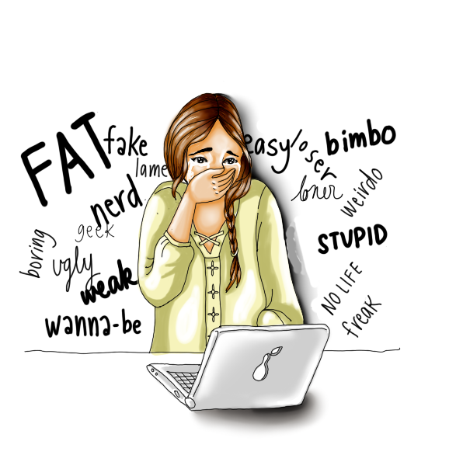
Vrste nasilja preko interneta
NEPOSREDNO
- slanje poruka uznemirujućeg sadržaja drugome
- lažno predstavljanje
- pisanje neistina o drugima
- slanje pornografskih i sl. slika
- otvaranje lažnog profila na
društvenim mrežama….

Slide 6
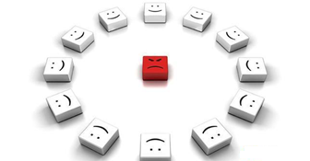
Vrste nasilja preko interneta
POSREDNO
- zlostavljač preko e-mail adrese žrtve ili lozinke
neke od društvenih mreža zlostavlja neku treću
osobu
- pri tome žrtva koja je nevina, postaje
zlostavljač u očima drugih

Slide 7
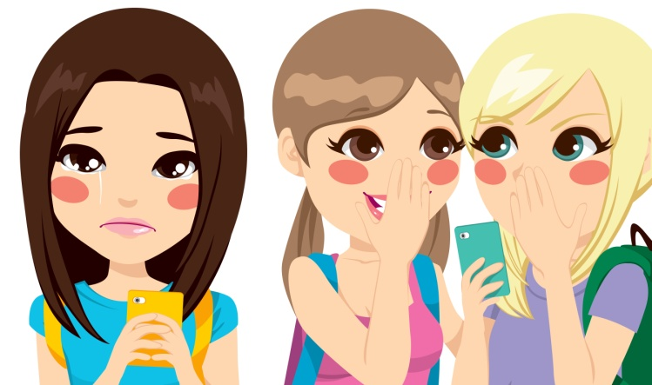
Gdje su djeca najizloženija nasilju na internetu

Slide 8
Što kaže statistika o Facebooku? (2013. god.)
- 93 % djece ima Facebook profil
- 84 % djece ima pristup internetu na mobitelu
- 68 % djece ima profil prije 13. godine
- 69 % djece posjećuje Facebook više puta dnevno
- 47 % djece na F. provedu oko 1-2 sata dnevno
- 78 % djece nema pravila u obitelji o korištenju F.

Slide 9
Facebook
Kako biraš prijatelje na Facebooku?
Poznaješ li ih sve osobno ili imaš prijatelja koje nikada nisi vidio uživo?
Kako možeš biti siguran da su to osobe za koje se predstavljaju?
budi oprezan koga prihvaćaš za prijatelja
bilo bi dobro da to budu osobe koje poznaješ
uživo ili za koje pouzdano znaš da se lažno ne predstavljaju

Slide 10
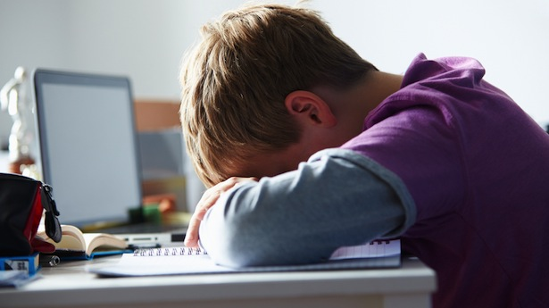
Iskustva nasilja na F. nekoliko puta ili često
21 % primilo je uvredljive poruke ili komentare, a 56% ih je nastavilo primati čak i onda kada su zamolili pošiljatelja da ih prestane slati
11% doživjelo je širenje laži o njima
7% doživjelo je poticanje drugih da govore ružno o njima
6% doživjelo je da drugi objavljuju stvari koje štete njihovom ugledu

Slide 11
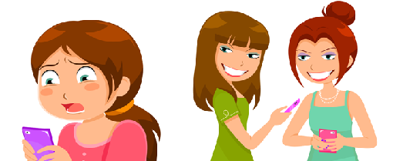
Iskustva nasilja na F. barem jednom
16 % doživjelo je provalu u vlastiti profil i objavljivanje neugodnih stvari o njima samima u njihovo ime
15% doživjelo je neželjene poruke seksualnog sadržaja
15% primilo je prijetnje
11% doživjelo je namjerno blokiranje ili izbacivanje iz neke grupe s ciljem izolacije
4% doživjelo je otvaranje grupe s ciljem ismijavanja ili vrijeđanja

Slide 12
Komunikacija s nepoznatim osobama
nikad nismo sigurni tko je osoba koja se skriva iza nekog profila. Jednostavno je skinuti sliku s interneta i predstaviti se s lažnim imenom
budite oprezni u razgovoru s nepoznatim osobama, osobito ako traži da vaše poznanstvo ostane tajna ili ukoliko traži da se susretnete bez znanja roditelja
odrasle osobe s lošim namjerama, pedofili i sl. mogu prilagoditi komunikaciju da zaista pomisliš kako se radi o tvom vršnjaku

Slide 13
Fotografije
stavljanje fotografija na društvene mreže je zabavno, svi vole da im drugi “lajkaju” fotografije, komentiraju ili daju komplimente…
ali je jako važno da paziš kakve fotografije stavljaš, jer svaku našu postavljenu fotografiju drugi mogu “skinuti” i sačuvati, a kasnije je teško kontrolirati što se s njom događa i tko ju sve ima
za svaku fotografiju u postavkama možeš odrediti tko ju smije vidjeti
posebno ne stavljajte fotografije u kojima se može vidjeti gdje živite, u koju školu idete…

Slide 14
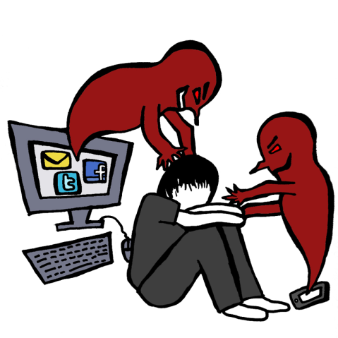
Grupe mržnje
nasilje koje se događa u stvarnom životu
danas se prenosi i u virtualni svijet
psovke, uvrede, ružne riječi, omalovažavanje ponekad se (osim u individualnoj komunikaciji) prenose na društvene mreže u otvaranje grupa mržnje (npr. “Svi koji mrze M.M. iz 7. b neka lajkaju ovu grupu” i sl.)
ponekad koriste i fotografije, mijenjaju je, dodaju uvredljiv tekst na fotografijama
takve stranice može “lajkati” bilo tko i dijete može doživjeti uvrede od velikog broja osoba
ovakvo ponašanje je zakonom kažnjivo jer spada u nasilje nad djecom

Slide 15
Elektronička pošta – kako se zaštititi?
najosnovnije pravilo kojeg se trebate pridržavati je:
ako poruka dolazi od nepoznate osobe nemojte kliknuti na poveznicu (tj. link ) ili otvoriti prilog (tj. attachment)
Svrha takvih poruka je da nas PREVARI – da računalni kriminalci uzmu naše podatke, s kojima onda mogu kupiti nešto našim karticama, uzeti kredit na naše ime, predstavljati se kao mi i u naše ime raditi neželjene stvari

Slide 16
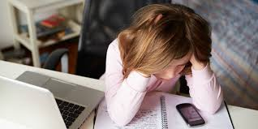
Što ti se sve lošeg može dogoditi na internetu od vršnjaka
- dobivanje uvredljive poruke na internetu, mobitelu
- objavljivanje neistina o tebi
- korištenje tvojih fotografija bez tvog dopuštenja
- otvaranje lažnog profila s tvojim imenom
- otvaranje grupe mržnje
- objavljivanje videa u kojem si ti bez dopuštenja
- dobivanje poruka neprimjerenog sadržaja

Slide 17
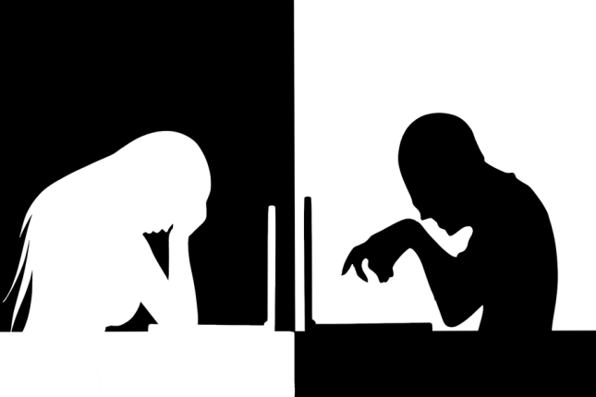
Što ti se sve lošega može dogoditi na internetu od odraslih
- dobivanje poruke neprimjerenog sadržaja
- ispitivanje o tvojim osobnim informacijama
- ispitivanje o tvojim fotografijama
- slanje uvredljivih poruka
- iskazivanje želje da se nađe s tobom

Slide 18
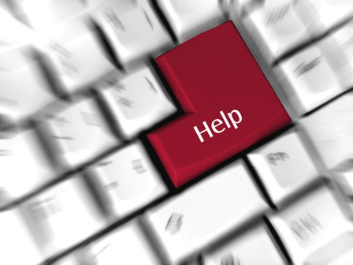
.
ako si nešto od navedenog doživio
o tome obavezno obavijesti
roditelje
nekoga u školi (razrednika, nastavnika, stručni tim škole, ravnatelja…)
možeš nazvati i “hrabri telefon”
za djecu na broj
116 111

Slide 19
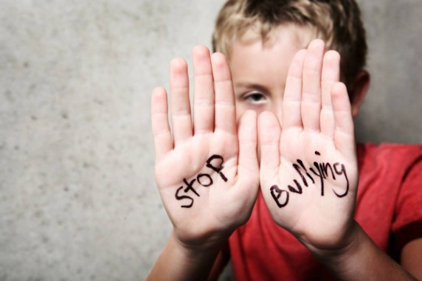
Posljedice elektroničkog nasilja
- nevoljko koristi računalo i/ili mobitel
- uzrujano je kad primi poruku na mobitel, e-mail ili putem
društvene mreže
- skriva ekran ili mobitel kad je u blizini roditelja
- provodi neobično mnogo vremena na internetu
- povlači se od prijatelja, zaostaje u školi ili ne želi
ići u školu
- potišteno je i njegovo se ponašanje znatno
promijenilo
- ima teškoća sa spavanjem, apetitom, razdražljivo je ili
plačljivo, djeluje depresivno
- prima sumnjive pozive, poruke, e-mailove
- opada mu školski uspjeh

Slide 20
Savjeti za sigurno korištenje interneta
nikad ne daj osobne informacije - informacije o pravom identitetu (svoje ime i prezime, ime i prezime roditelja, broj telefona, kućnu adresu, radno mjesto roditelja, naziv škole, broj kreditne kartice roditelja…) na internetu, bilo na chatu, blogovima ili osobnim web stranicama
nikad nikome, osim roditeljima, ne reci svoju lozinku, čak ni prijateljima

Slide 21
.
3. ako ti netko pošalje zlonamjernu ili prijeteću poruku, nemoj odgovoriti. Pokaži je odrasloj osobi kojoj vjeruješ
4. nikad ne otvaraj e-mailove koje ti pošalje netko koga ne poznaješ ili netko za koga već znaš da je zlostavljač
5. ne stavljaj na internet ništa što ne želiš da vide tvoji prijatelji iz razreda, čak ni u e-mailu
6. nikad ne prihvaćaj poklon u zamjenu za adresu, fotografiju ili neku drugu informaciju bez dozvole roditelja

Slide 22
.
7. ne šalji poruke kad si ljut, prije nego što klikneš “Pošalji” zapitaj se kako bi se ti osjećao da primiš tu poruku
8. pomogni djeci koju na taj način zlostavljaju tako da ne prikrivaš nasilje i da odmah obavijestiš odrasle
9. i na internetu poštuj pravila ponašanja kao i u svakodnevnom životu
10. nikad ne šalji fotografiju ili opis sebe ili članova obitelji

Slide 23
.
11. sve što vrijedi za čuvanje svojih podataka, vrijedi i za čuvanje tuđih
12. “googlaj se” – u google tražilicu upiši svoje ime i prezime u navodnim znakovima – i pronaći će sve internetske stranice na kojima se spominje tvoje ime. Možda netko piše negdje o tebi i daje tvoje podatke, a ti to ne znaš. Isto možeš napraviti i sa svojim brojem mobitela, e-mail adresom, pravom adresom i sl. Možeš to češće provjeriti. Možeš napraviti i “Google Alert” – alarm koji će ti stizati na mail svaki put kad se na internetu pojavi stranica koja sadrži tvoje ime.

Slide 24
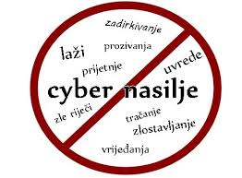
I ti si odgovoran za sigurnost drugih na internetu
- ne šalji uvredljive poruke
- ne otvaraj grupe mržnje
- ne objavljuj fotografije i filmove drugih bez
dopuštenja
- ne podržavaj “lajkanjem” bilo kakav oblik
nasilja, odnosno ponašanje koje može
povrijediti druge

Slide 25
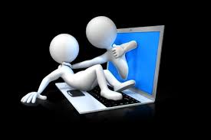
I na kraju…
pogledat ćemo dva kratka filma na temu
“nasilja na internetu”:

Slide 26
Praćenje Tereze

Slide 27
Bespovratno

